Slide 1
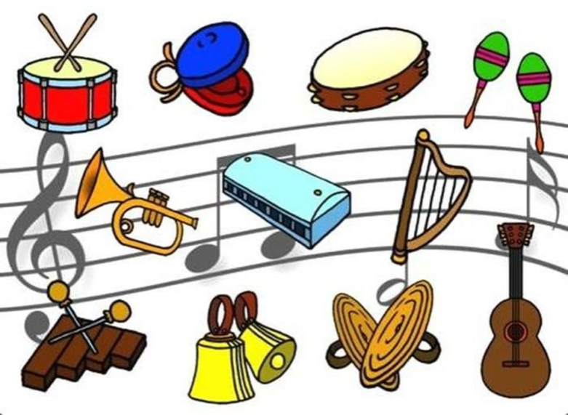
Задание по музыке «Музыкальные инструменты»
Муниципальное бюджетное учреждение дополнительного образования «Центр внешкольной работы»
для детей 1 года обучения
по дополнительной общеразвивающей
программе «Музыка»
возраст 4-5 лет
педагог дополнительного образования
Атаманюк Александра Анатольевна
г. Петропавловск-Камчатский
2025 г.

Slide 2
Здравствуйте, дорогие ребята и родители!
Предлагаю вместе с детьми продолжить изучать прекрасную страну под названием «МУЗЫКА».
Поговорим о разных группах музыкальных инструментах.
На наших занятиях мы уже изучали с ребятами инструменты.
Слушали их звучание, разучивали технику игры, учились играть на инструментах под музыку.

Slide 3
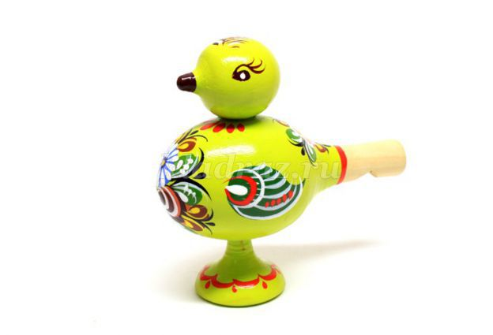
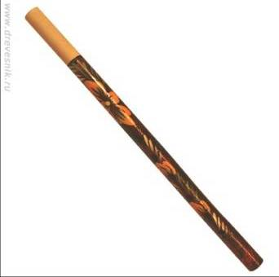
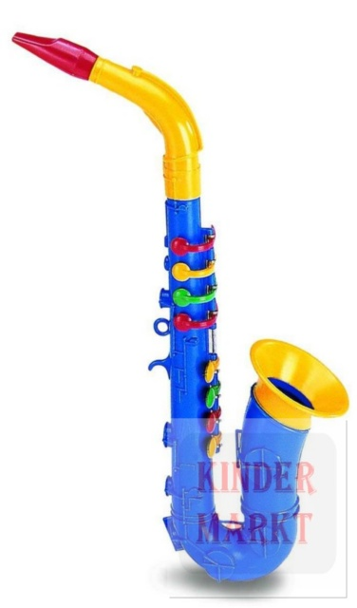
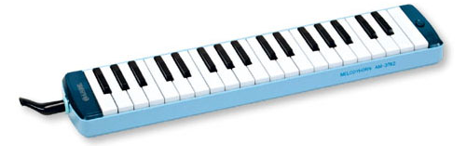
Посмотрите, какие бывают духовые музыкальные инструменты. Попросите детей вспомнить названия этих инструментов.
дудка
свирель
свистулька
саксофон
мелодика
кларнет

Slide 4
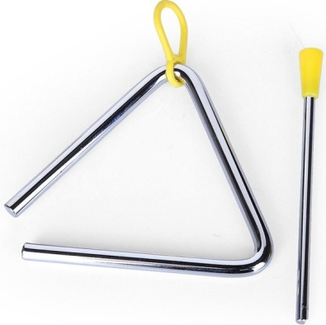
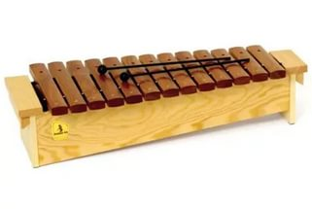
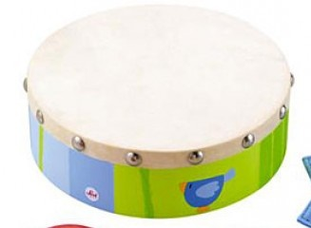
Посмотрите, какие бывают шумовые музыкальные инструменты. Попросите детей вспомнить названия этих инструментов.
трещотка
маракас
барабан
треугольник
металлофон
ксилофон
бубен

Slide 5
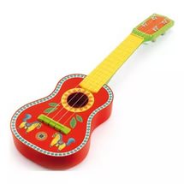
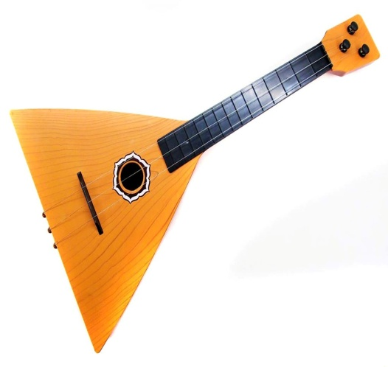
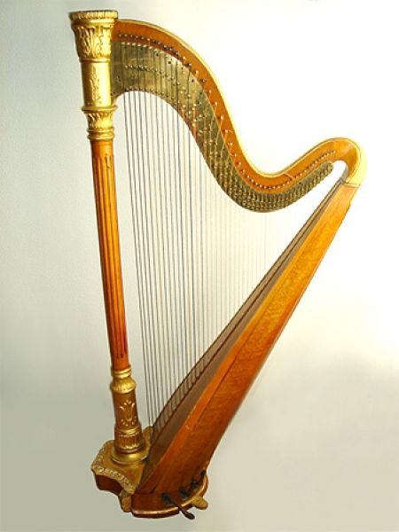
Посмотрите, какие бывают струнные музыкальные инструменты. Попросите детей вспомнить названия этих инструментов.
гитара
балалайка
арфа
гусли

Slide 6
Задание для совместного творчества с ребенком
Подберите подручные материалы: столовые ложки, баночки с сыпучими, кастрюли и т.д.
Включите русскую народную музыку или знакомую детскую песенку.
Шумим, стучим, включаем фантазию и подыгрываем под музыку на «самодельных» или «подручных» музыкальных инструментах.
Нарисуйте любой музыкальный инструмент, который больше всего понравился.
Принесите рисунок на наше следующее музыкальное занятие.

